Slide 1





Chủ đề 5:
Bài học từ cuộc sống

Slide 2








02
Nhận biết

Slide 3

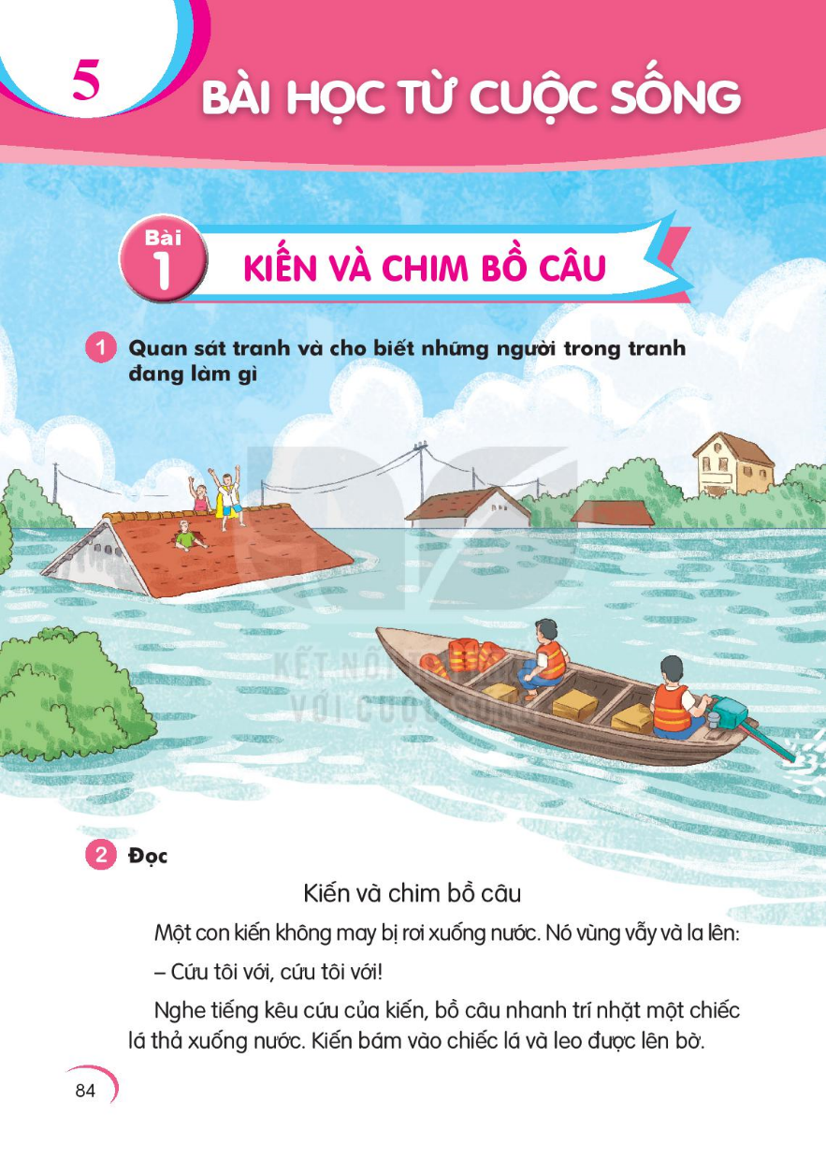

1. Quan sát tranh và cho biết những người trong tranh đang làm gì?

Slide 4

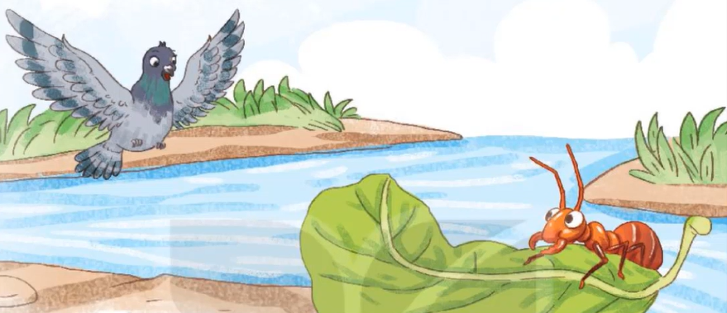

Slide 5
Kiến và chim bồ câu
Một con kiến không may bị rơi xuống nước. Nó vùng vẫy và la lên:
- Cứu tôi với, cứu tôi với!
Nghe tiếng kêu cứu của kiến, bồ câu nhanh trí nhặt một chiếc lá thả xuống nước. Kiến bám vào chiếc lá và leo được lên bờ.
Một hôm, kiến thấy người thợ săn đang ngắm bắn bồ câu. Ngay lập tức, nó bò đến, cắn vào chân anh ta. Người thợ săn giật mình. Bồ câu thấy động liền bay đi.
Bồ câu tìm đến chỗ kiến, cảm động nói:
- Cảm ơn cậu đã cứu tớ.
Kiến đáp:
- Cậu cũng giúp tớ thoát chết mà.
Cả hai đều rất vui vì đã giúp nhau.
(Theo Ê-dốp)

Slide 6
Vùng vẫy: là hoạt động liên tiếp để thoát khỏi một tình trạng nào đó.
Nhanh trí: là thể hiện sự thông minh, có khả năng nghĩ nhanh, ứng phó nhanh trong một vấn đề nào đó.
Thợ săn: là người chuyên làm nghề săn bắn.

Slide 7

Luyện đọc câu dài:
Nghe tiếng kêu cứu của kiến, bồ câu nhanh trí nhặt một chiếc lá thả xuống nước.

Slide 8
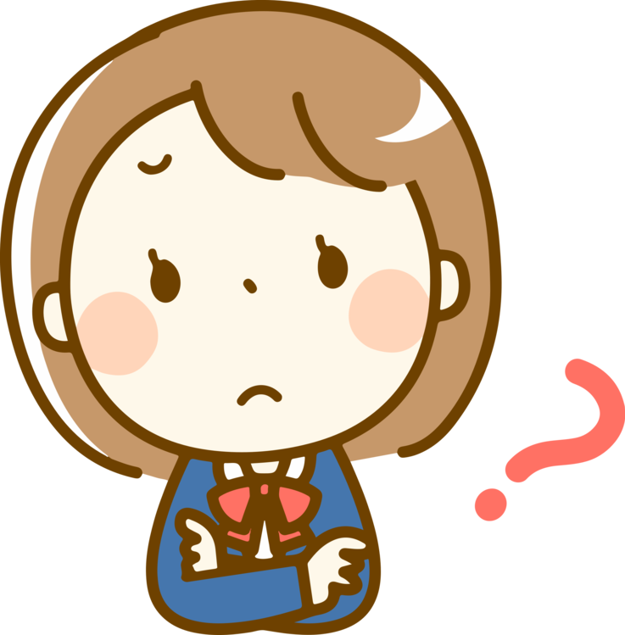
Kiến và chim bồ câu
Trong bài, có tất cả bao nhiêu câu?
Một con kiến không may bị rơi xuống nước. Nó vùng vẫy và la lên:
- Cứu tôi với, cứu tôi với!
Nghe tiếng kêu cứu của kiến, bồ câu nhanh trí nhặt một chiếc lá thả xuống nước. Kiến bám vào chiếc lá và leo được lên bờ.
Một hôm, kiến thấy người thợ săn đang ngắm bắn bồ câu. Ngay lập tức, nó bò đến, cắn vào chân anh ta. Người thợ săn giật mình.
Bồ câu thấy động liền bay đi.
Bồ câu tìm đến chỗ kiến, cảm động nói:
- Cảm ơn cậu đã cứu tớ.
Kiến đáp:
- Cậu cũng giúp tớ thoát chết mà.
Cả hai đều rất vui vì đã giúp nhau.
1
2
Một con kiến không may bị rơi xuống nước. Nó vùng vẫy và la lên:
- Cứu tôi với, cứu tôi với!
Nghe tiếng kêu cứu của kiến, bồ câu nhanh trí nhặt một chiếc lá thả xuống nước. Kiến bám vào chiếc lá và leo được lên bờ.
Một hôm, kiến thấy người thợ săn đang ngắm bắn bồ câu. Ngay lập tức, nó bò đến, cắn vào chân anh ta. Người thợ săn giật mình. Bồ câu thấy động liền bay đi.
Bồ câu tìm đến chỗ kiến, cảm động nói:
- Cảm ơn cậu đã cứu tớ.
Kiến đáp:
- Cậu cũng giúp tớ thoát chết mà.
Cả hai đều rất vui vì đã giúp nhau.
( Theo Ê-dốp)
3
4
5
6
7
8
9
10
11
( Theo Ê-dốp)

Slide 9
Kiến và chim bồ câu
Bài đọc được chia làm mấy đoạn?
Một con kiến không may bị rơi xuống nước. Nó vùng vẫy và la lên:
- Cứu tôi với, cứu tôi với!
Nghe tiếng kêu cứu của kiến, bồ câu nhanh trí nhặt một chiếc lá thả xuống nước. Kiến bám vào chiếc lá và leo được lên bờ.
Một hôm, kiến thấy người thợ săn đang ngắm bắn bồ câu. Ngay lập tức, nó bò đến, cắn vào chân anh ta. Người thợ săn giật mình. Bồ câu thấy động liền bay đi.
Bồ câu tìm đến chỗ kiến, cảm động nói:
- Cảm ơn cậu đã cứu tớ.
Kiến đáp:
- Cậu cũng giúp tớ thoát chết mà.
Cả hai đều rất vui vì đã giúp nhau.
( Theo Ê-dốp)
Một con kiến không may bị rơi xuống nước. Nó vùng vẫy và la lên:
- Cứu tôi với, cứu tôi với!
Nghe tiếng kêu cứu của kiến, bồ câu nhanh trí nhặt một chiếc lá thả xuống nước. Kiến bám vào chiếc lá và leo được lên bờ.
Một hôm, kiến thấy người thợ săn đang ngắm bắn bồ câu. Ngay lập tức, nó bò đến, cắn vào chân anh ta. Người thợ săn giật mình.
Bồ câu thấy động liền bay đi.
Bồ câu tìm đến chỗ kiến, cảm động nói:
- Cảm ơn cậu đã cứu tớ.
Kiến đáp:
- Cậu cũng giúp tớ thoát chết mà.
Cả hai đều rất vui vì đã giúp nhau.
1
2
3
( Theo Ê-dốp)

Slide 10
Kiến và chim bồ câu
Một con kiến không may bị rơi xuống nước. Nó vùng vẫy và la lên:
- Cứu tôi với, cứu tôi với!
Nghe tiếng kêu cứu của kiến, bồ câu nhanh trí nhặt một chiếc lá thả xuống nước. Kiến bám vào chiếc lá và leo được lên bờ.
Một hôm, kiến thấy người thợ săn đang ngắm bắn bồ câu. Ngay lập tức, nó bò đến, cắn vào chân anh ta. Người thợ săn giật mình. Bồ câu thấy động liền bay đi.
Bồ câu tìm đến chỗ kiến, cảm động nói:
- Cảm ơn cậu đã cứu tớ.
Kiến đáp:
- Cậu cũng giúp tớ thoát chết mà.
Cả hai đều rất vui vì đã giúp nhau.
(Theo Ê-dốp)

Slide 11
Trả lời câu hỏi
Một con kiến không may bị rơi xuống nước. Nó vùng vẫy và la lên:
- Cứu tôi với, cứu tôi với!
Nghe tiếng kêu cứu của kiến, bồ câu nhanh trí nhặt một chiếc lá thả xuống nước. Kiến bám vào chiếc lá và leo được lên bờ.
Bồ câu đã làm gì để cứu kiến?

Slide 12
Trả lời câu hỏi
Một hôm, kiến thấy người thợ săn đang ngắm bắn bồ câu. Ngay lập tức, nó bò đến, cắn vào chân anh ta. Người thợ săn giật mình.
Bồ câu thấy động liền bay đi.
Kiến đã làm gì để cứu bồ câu?

Slide 13
Trả lời câu hỏi
Bồ câu tìm đến chỗ kiến, cảm động nói:
- Cảm ơn cậu đã cứu tớ.
Kiến đáp:
- Cậu cũng giúp tớ thoát chết mà.
Cả hai đều rất vui vì đã giúp nhau.
Cả hai bạn cảm thấy thế nào khi giúp đỡ nhau?
Em học được điều gì từ câu chuyện này?

Slide 14
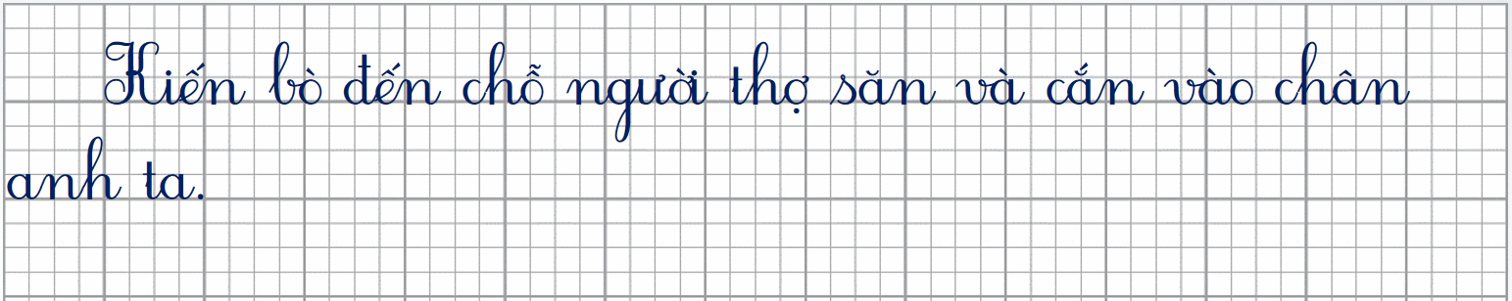
4. Viết câu trả lời cho câu hỏi b ở mục 3
cắn vào chân anh ta.
Kiến bò đến chỗ người thợ săn và
(…).
Lùi 1 ô

Slide 15

Củng cố, dặn dò.

Slide 16
Xin chân thành cảm ơn các thầy, cô giáo đã lắng nghe!

